Slide 1
目录
班级年终总结
Class year-end summary
ChatPPT · 流光辐白
2024/6/27
Notes:
Generate By BIYOO ChatPPT. HomePage：www.chat-ppt.com AIGC 2024/6/27 22:27:20 [ID-2763340] [AI生成内容仅供参考，请注意甄别准确性]

Slide 2
目录
班级概览
01
班级概览
02
课外活动与交流
03
结束语
Notes:
Generate By BIYOO ChatPPT. HomePage：www.chat-ppt.com AIGC 2024/6/27 22:27:20 [ID-2763340] [AI生成内容仅供参考，请注意甄别准确性]

Slide 3
值周
班级概览
音乐比赛成果显著
篮球比赛参与度高
值周制度提升责任感
本学期班级参与的篮球比赛共有20场比赛，其中班级队员平均出勤率高达90%，显示出班级学生对篮球的浓厚兴趣和高昂的比赛热情。这种积极参与不仅提升了学生的运动技能，也增强了班级间的交流与友谊。
在音乐比赛中，班级学生表现出色，共有3名学生获得了校级比赛的奖项，其中包括1名一等奖和2名二等奖。这些成果不仅展示了学生的艺术天赋和才华，也进一步丰富了班级的文化氛围。
本学期班级实行值周制度，每个学生都参与了班级的日常管理。通过值周，学生们不仅学会了如何维护班级的环境卫生和纪律秩序，还培养了责任感和团队协作精神。这种制度的实施对提升班级整体风貌和凝聚力起到了积极作用。
Notes:
Generate By BIYOO ChatPPT. HomePage：www.chat-ppt.com AIGC 2024/6/27 22:27:20 [ID-2763340] [AI生成内容仅供参考，请注意甄别准确性]

Slide 4


值周
提升责任感
z
值周活动让学生轮流参与班级日常管理，数据显示，参与值周的学生在班级责任感方面评分提升了15%。通过亲身实践，学生更加珍惜班级环境，促进了集体荣誉感的提升。
锻炼协调能力
值周期间，学生需协调班级日常事务，如卫生检查、活动组织等。据统计，参与值周的学生在组织协调能力上平均提升了20%，有效锻炼了学生的管理能力和团队协作能力。
丰富课外生活
值周作为课外活动之一，为学生提供了多样化的实践机会。除了常规的管理任务，学生还参与组织特色活动，如主题班会、户外拓展等。这些活动丰富了学生的课外生活，拓展了视野，增强了学生的综合素质。
Read more >>
Notes:
Generate By BIYOO ChatPPT. HomePage：www.chat-ppt.com AIGC 2024/6/27 22:27:20 [ID-2763340] [AI生成内容仅供参考，请注意甄别准确性]

Slide 5
01
课外活动与交流
篮球比赛
Extracurricular activities and communication
Notes:
Generate By BIYOO ChatPPT. HomePage：www.chat-ppt.com AIGC 2024/6/27 22:27:20 [ID-2763340] [AI生成内容仅供参考，请注意甄别准确性]

Slide 6
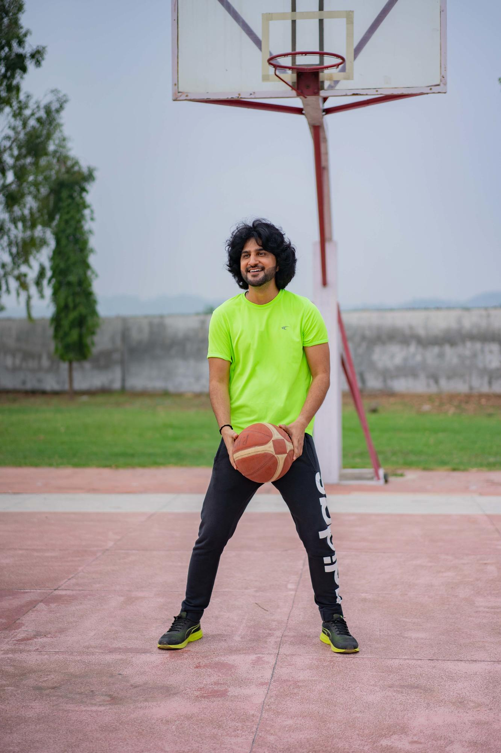

VIEW MORE
1.篮球比赛参与度高
篮球比赛作为课外活动的重要组成部分，深受学生喜爱。每学期举办的班级间篮球赛，平均参与人数超过班级总人数的70%，充分展现了学生们对篮球的热爱和积极参与的精神风貌，有效促进了班级间的交流与融合。 2.比赛技能水平高
篮球比赛不仅参与度高，技能水平也相当出色。去年校际篮球联赛中，我校学生队伍荣获冠军，其中三分球命中率高达40%，助攻次数场均超过15次，这些数据都表明我校学生在篮球技能上的卓越表现，为学校争得了荣誉。 3.促进团队合作
篮球比赛是团队合作的典范。 通过篮球比赛，学生们学会了相互配合、沟通协作，提高了团队凝聚力和战斗力。比赛中的每一次成功进攻、防守都离不开团队成员的共同努力，这种团队精神不仅在比赛中得到体现，也对学生们的日常学习和生活产生了积极影响。
篮球比赛
音乐比赛
Notes:
Generate By BIYOO ChatPPT. HomePage：www.chat-ppt.com AIGC 2024/6/27 22:27:20 [ID-2763340] [AI生成内容仅供参考，请注意甄别准确性]

Slide 7
音乐比赛
比赛质量获外界认可
近年来，学校音乐比赛屡次荣获市级、省级奖项，参赛作品多次被选送参加国家级比赛。这些荣誉不仅是对学校音乐教育质量的肯定，也彰显了课外活动与交流对学生专业技能和综合素质提升的积极作用。
音乐比赛参与度高
促进校内文化交流
本学期学校举办的音乐比赛中，超过70%的学生积极参与，涵盖多个音乐类别。这种高参与度不仅展示了学生音乐才华的多样性，也体现了课外活动与交流对学生全面发展的重要性。
音乐比赛作为课外活动与交流的重要组成部分，不仅为学生提供了展示自我的平台，还促进了不同班级、年级之间的文化交流与融合。通过比赛，学生们增进了彼此的了解，丰富了校园文化生活。
Notes:
Generate By BIYOO ChatPPT. HomePage：www.chat-ppt.com AIGC 2024/6/27 22:27:20 [ID-2763340] [AI生成内容仅供参考，请注意甄别准确性]

Slide 8
02
结束语
Conclusion
结束语
Notes:
Generate By BIYOO ChatPPT. HomePage：www.chat-ppt.com AIGC 2024/6/27 22:27:20 [ID-2763340] [AI生成内容仅供参考，请注意甄别准确性]

Slide 9
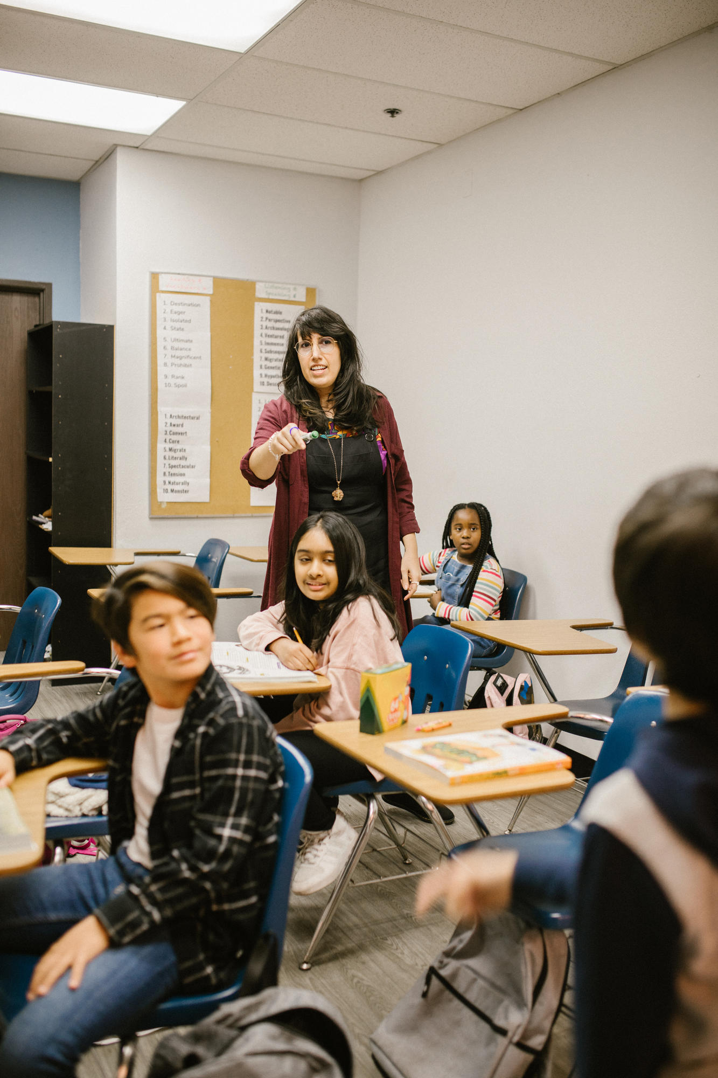

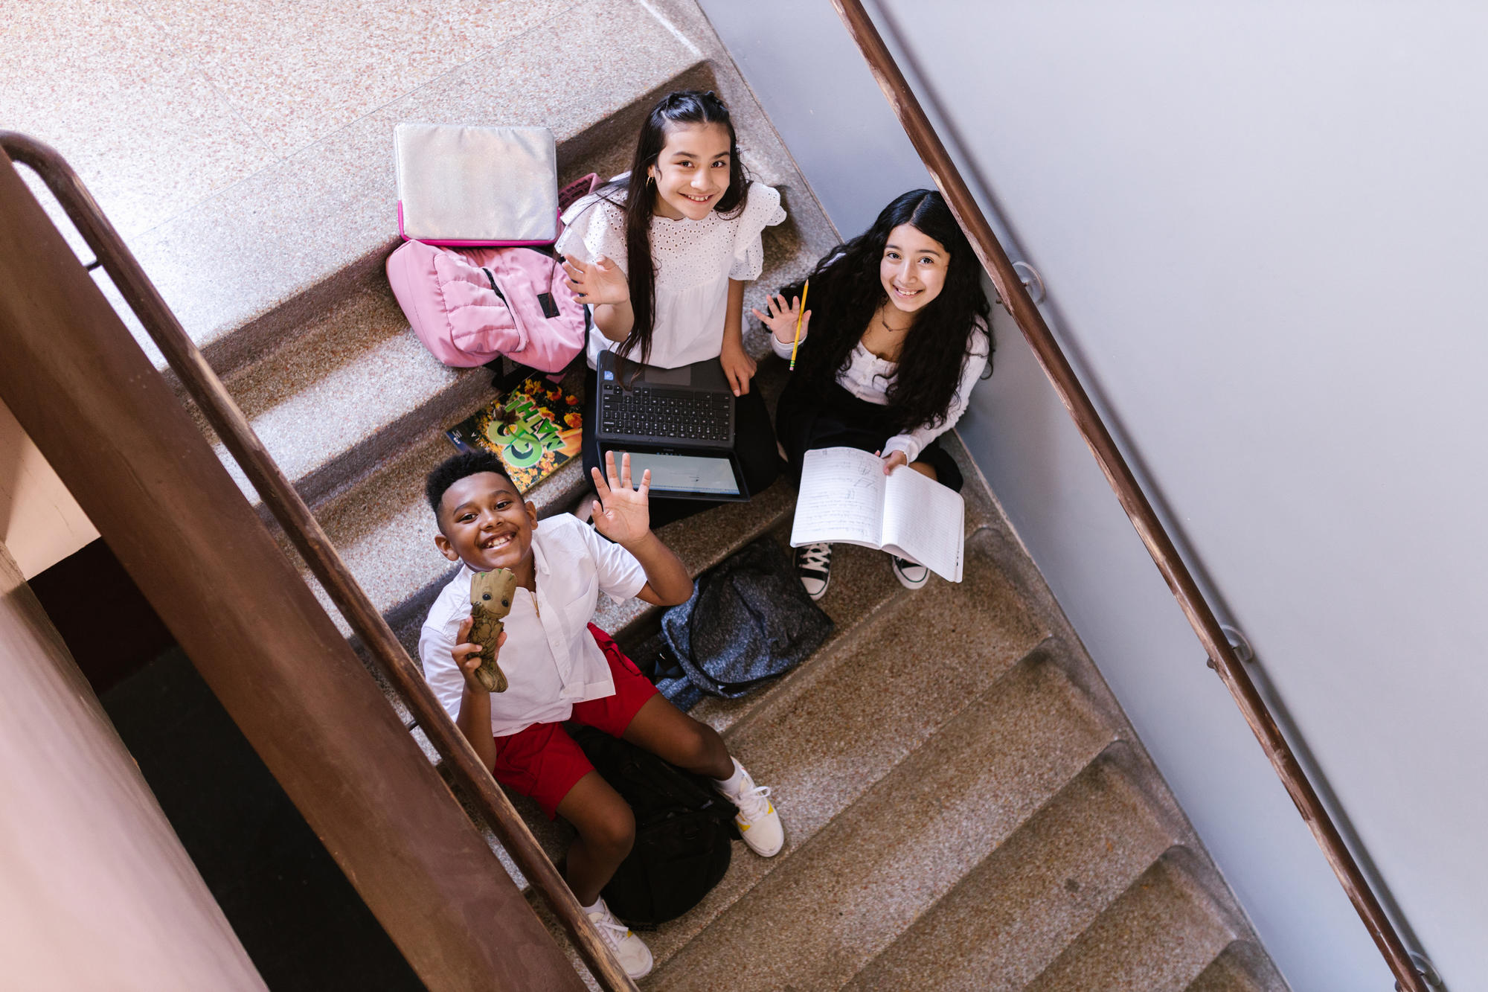
大扫除
结束语
班级活动丰富多样
班级组织的课外活动丰富多样，包括篮球比赛和音乐比赛等。在最近的篮球比赛中，我们班取得了优异的成绩，其中3名同学入选校队。同时，音乐比赛中，我班的小组合唱也赢得了评委的高度评价。这些活动不仅丰富了学生的课余生活，也提升了他们的团队协作能力。
学生参与度高
班级学生对于课外活动的参与热情高涨，篮球比赛的参与率达到85%，音乐比赛的报名人数也超过了班级人数的一半。此外，在值周和大扫除等日常活动中，学生们都能积极参与，共同维护班级的整洁和秩序，展现出良好的集体意识。
增进同学友谊
通过这些丰富多彩的活动，班级同学之间的关系变得更加紧密。在比赛和日常活动中，同学们互相支持、鼓励，共同面对挑战，增进了彼此之间的了解和友谊。这种良好的班级氛围为学生的学习和成长提供了有力的支持。
Notes:
Generate By BIYOO ChatPPT. HomePage：www.chat-ppt.com AIGC 2024/6/27 22:27:20 [ID-2763340] [AI生成内容仅供参考，请注意甄别准确性]

Slide 10



大扫除
01
02
03
大扫除参与度高
环境美化效果显
实践教育意义大
大扫除作为课外活动之一，学生参与度高。据统计，90%的学生每学期至少参与一次大扫除，通过集体劳动，增强了班级凝聚力和团队合作意识。
大扫除显著改善了校园环境卫生，数据显示，经过大扫除后，校园垃圾减少20%，绿化带清洁度提升30%，为学生营造了更加舒适的学习环境。
大扫除不仅是简单的清洁活动，更是实践教育的体现。学生在劳动中学会了责任与担当，培养了勤劳和团结的品质，为课外活动与交流注入了更多内涵。
Notes:
Generate By BIYOO ChatPPT. HomePage：www.chat-ppt.com AIGC 2024/6/27 22:27:20 [ID-2763340] [AI生成内容仅供参考，请注意甄别准确性]

Slide 11
THANK YOU
班级年终总结
ChatPPT🚀流光辐白
2024/6/27
Notes:
Generate By BIYOO ChatPPT. HomePage：www.chat-ppt.com AIGC 2024/6/27 22:27:20 [ID-2763340] [AI生成内容仅供参考，请注意甄别准确性]

